Slide 1

COVID-19 y su relación con otras variables medioambientales
Dra. Cristina Linares Gil
Dr. Julio Díaz Jiménez
Unidad de Referencia en Cambio Climático, Salud y Medio Ambiente Urbano
Escuela Nacional de Sanidad
Instituto de Salud Carlos III

Slide 2
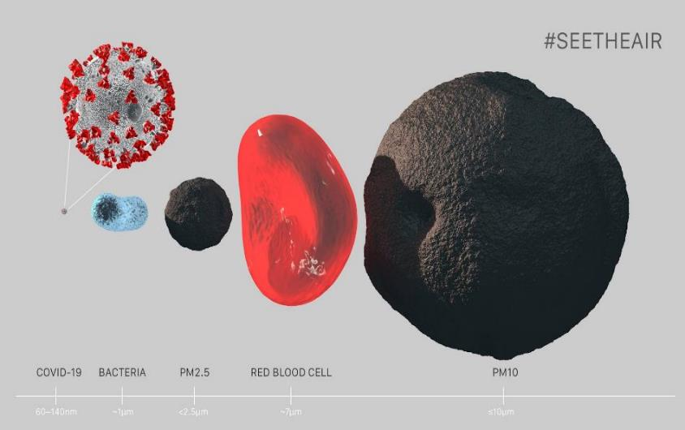
Contaminación Atmosférica
Hipótesis A: Aumenta la gravedad y incidencia de COVID-19
Hipótesis B: Transporte y difusión

Slide 3
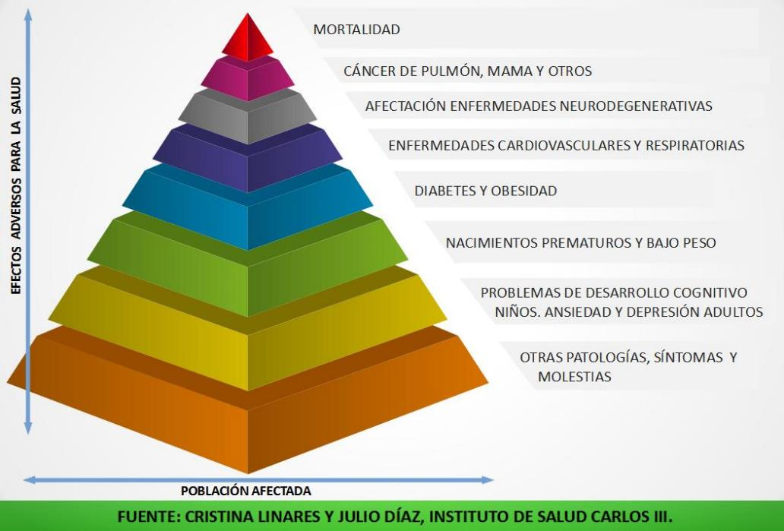

Slide 4
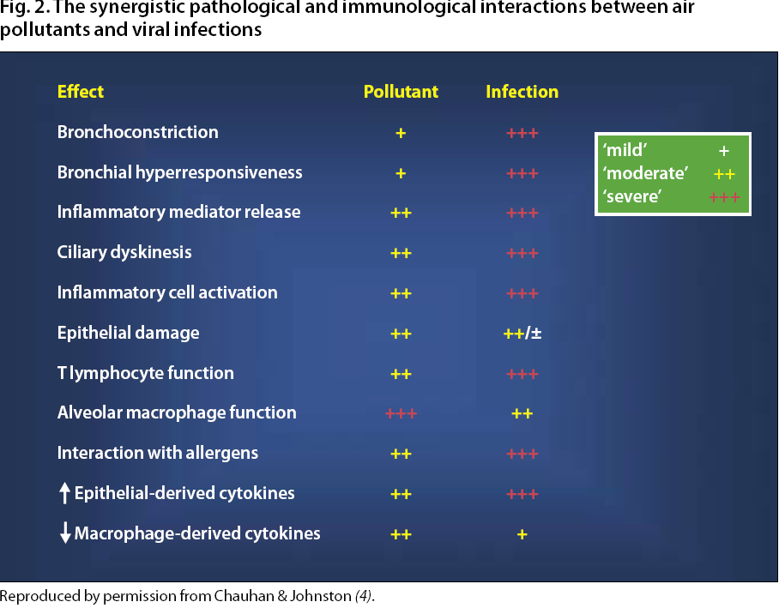
Notes:
Esta gráfica representa las vías sinérgicas de actuación entre virus causantes de una infección respiratoria y los mecanismos que promueven los contaminantes

Slide 5
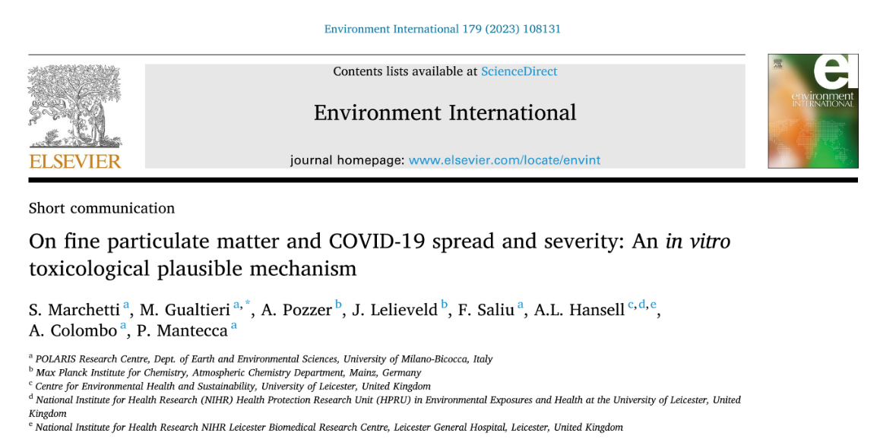
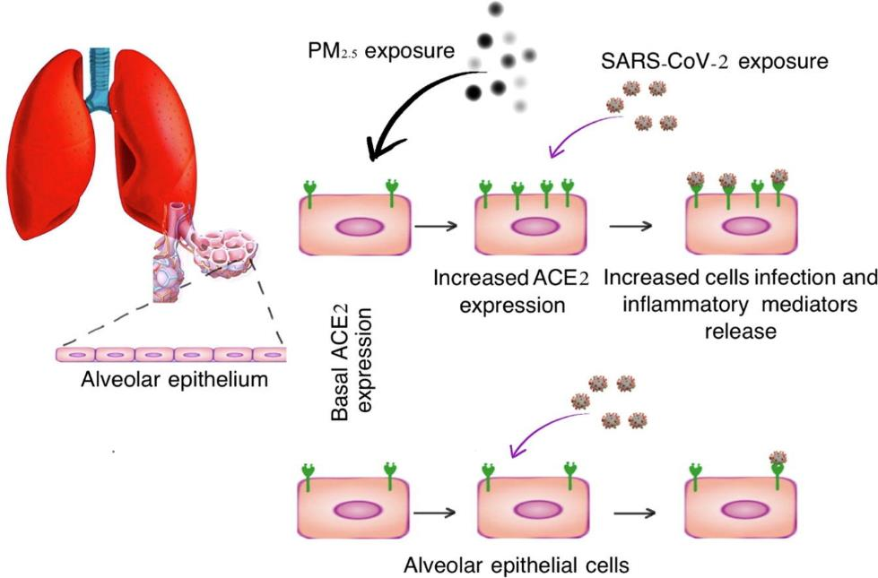

Slide 6
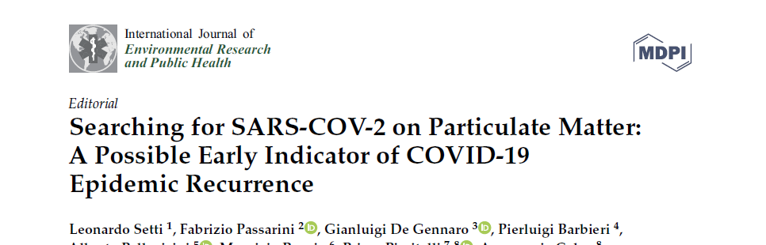
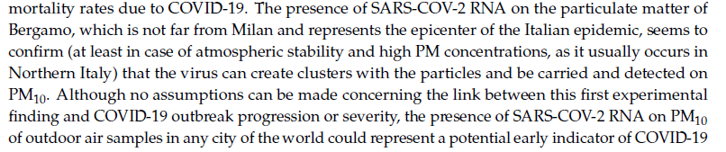
1. La contaminación aumenta la transmisibilidad de la COVID-19

Slide 7
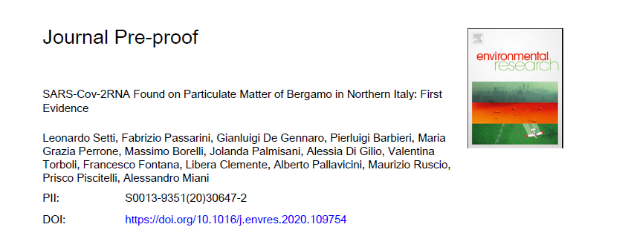
1. La contaminación aumenta la transmisibilidad de la COVID-19

Slide 8
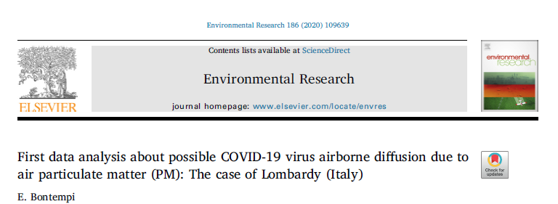

1. La contaminación aumenta la transmisibilidad de la COVID-19

Slide 9

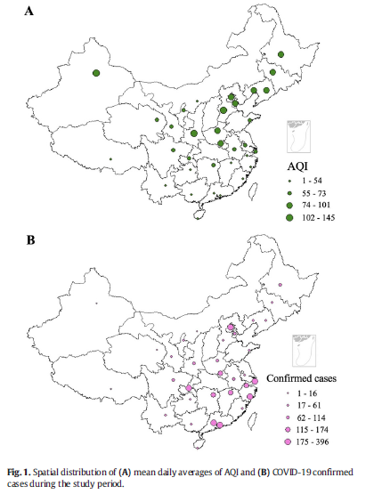
2. La contaminación aumenta la gravedad y letalidad de la COVID-19.

Slide 10
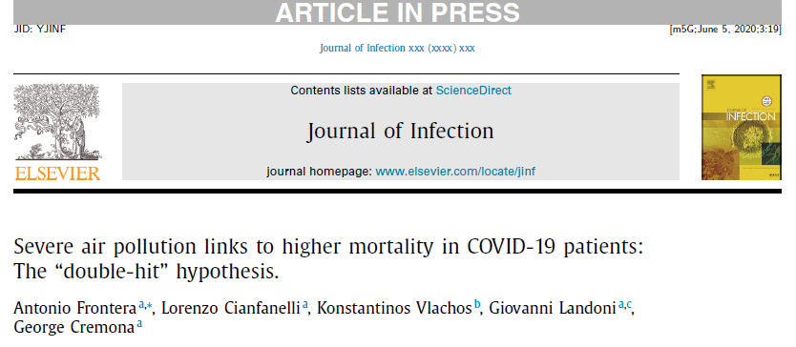
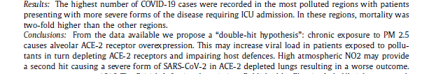
2. La contaminación aumenta la gravedad y letalidad de la COVID-19

Slide 11
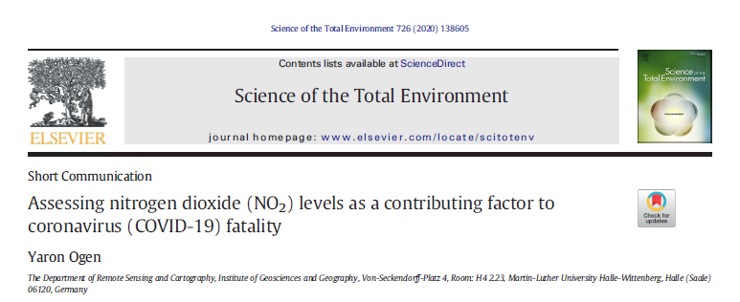
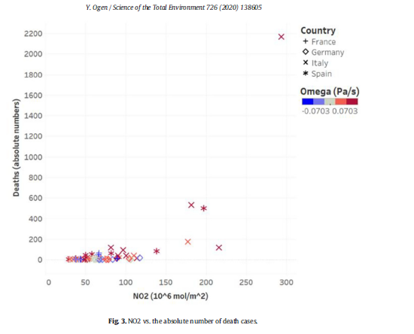
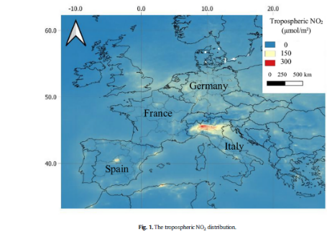
2. La contaminación aumenta la gravedad y letalidad de la COVID-19

Slide 12
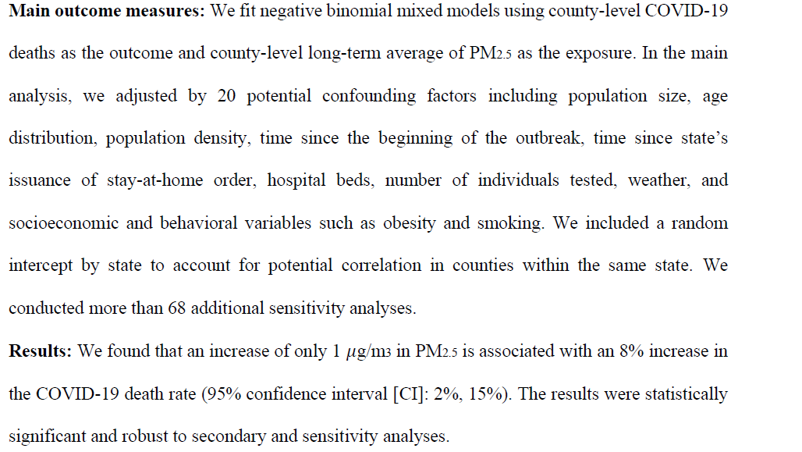
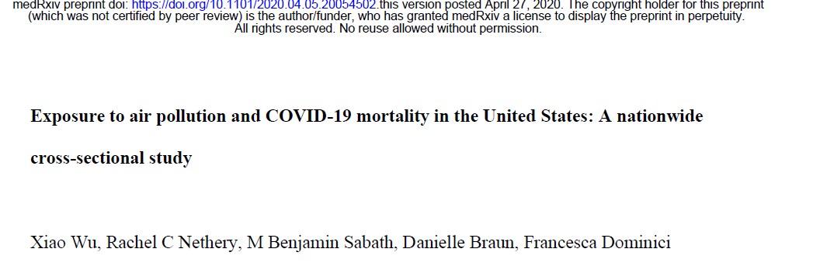
2. La contaminación aumenta la gravedad y letalidad de la COVID-19.

Slide 13
¿Es el SARS-CoV-2 Un virus estacional como otros coronavirus?
Además de las condiciones ambientales (temperatura, humedad, ultravioleta o contaminación) existen factores biológicos que influyen en la estacionalidad:
Actividad humana: En invierno, se pasa más tiempo en ambientes interiores con menos ventilación y menos espacio personal (especialmente en los colegios) Vs mas vida social.
Sistema inmunitario del huésped: El sistema inmunitario de una persona promedio parece ser sea sistemáticamente peor en invierno que en verano debido a la producción de melatonina y los niveles de vitamina D. ¡¡¡VACUNACIÓN!!!
Agotamiento de los hospedadores susceptibles: Incluso sin ninguna variabilidad estacional, las epidemias de enfermedades infecciosas aumentan exponencialmente, se nivelan y disminuyen porque hay más gente con defensas frente al agente infeccioso. ¿Nuevos grupos a riesgo?.

Slide 14
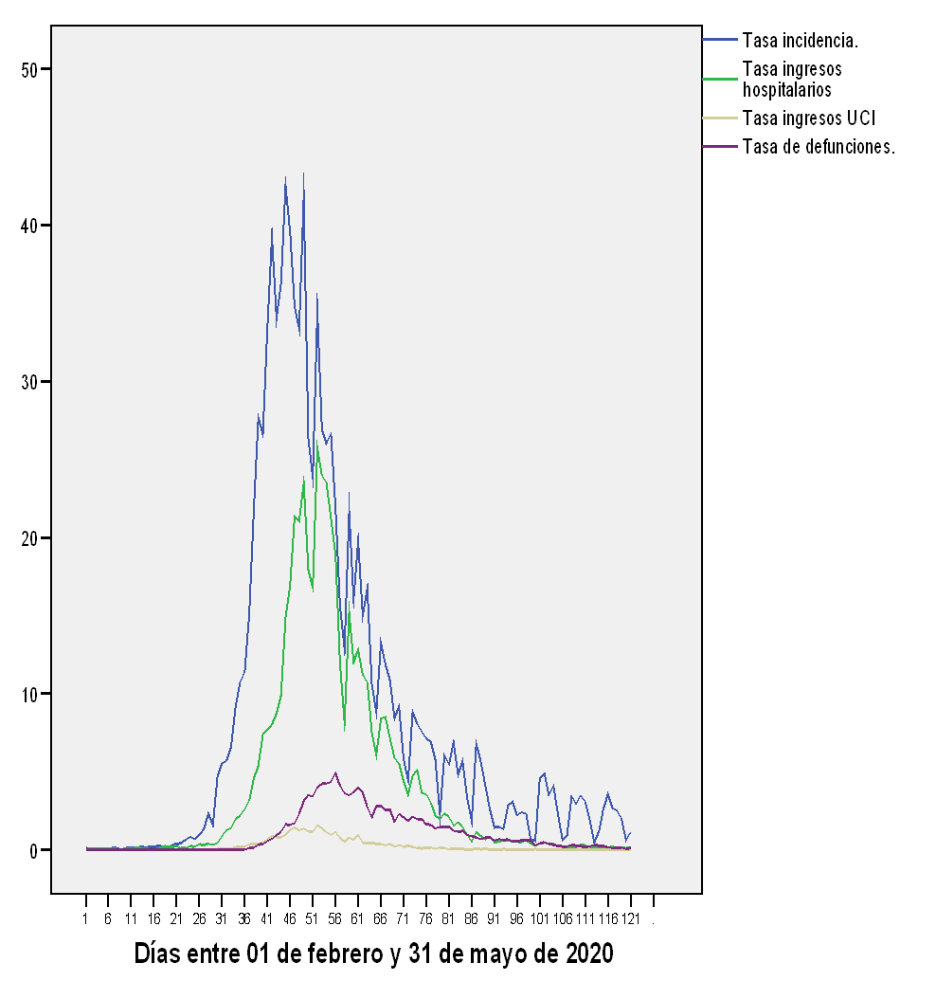
Influencia de las Variables Meteorológicas y de Contaminación Atmosférica en la incidencia y propagación de la enfermedad COVID-19 en Madrid
Los casos diagnosticados como positivos en COVID-19 se definen a partir de la prueba PCR con resultado positivo (CNE).
Tasa de incidencia de COVID-19 por cada cien mil habitantes.
Tasa de ingresos hospitalarios urgentes por COVID-19 por cada cien mil hab.
Tasa de ingresos hospitalarios UCI por COVID-19 por cada millón habitantes.
Tasa de mortalidad por COVID-19 por cada millón de habitantes.

Slide 15
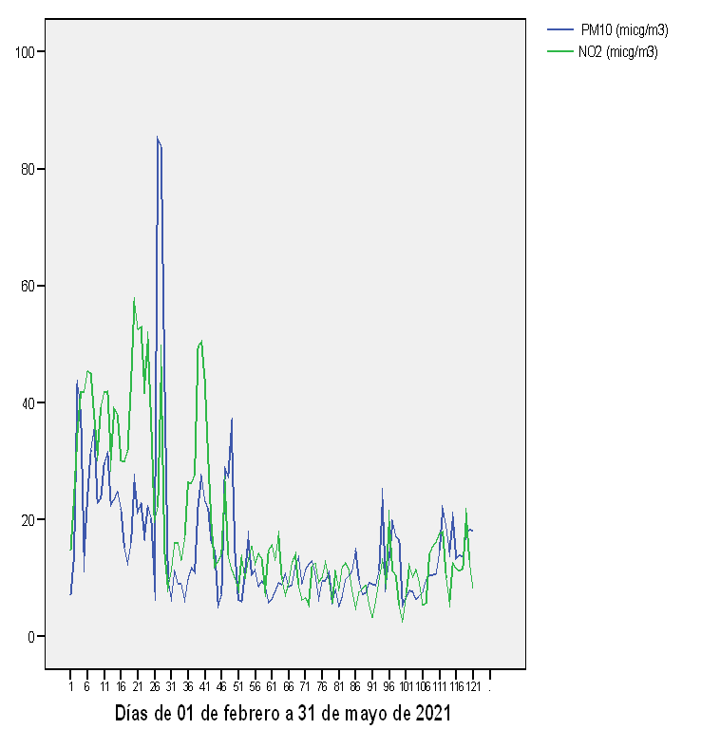
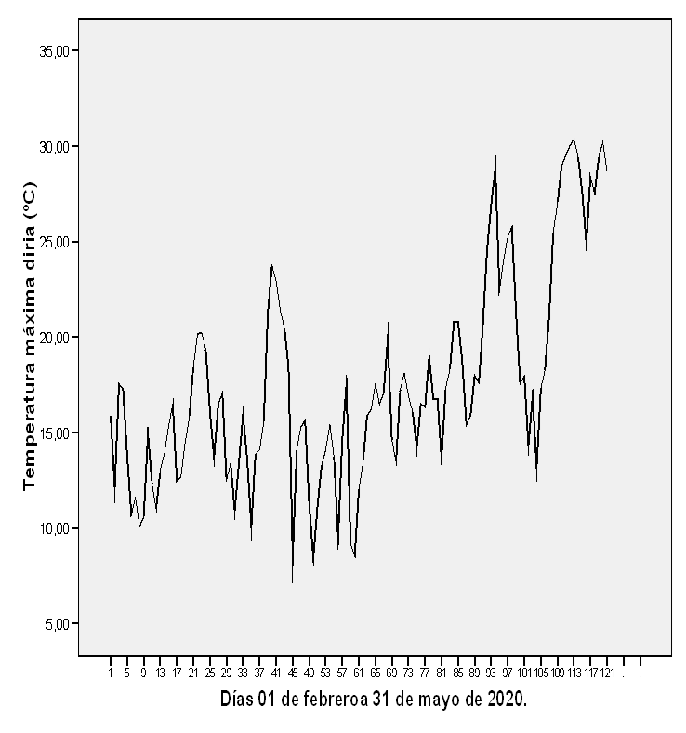
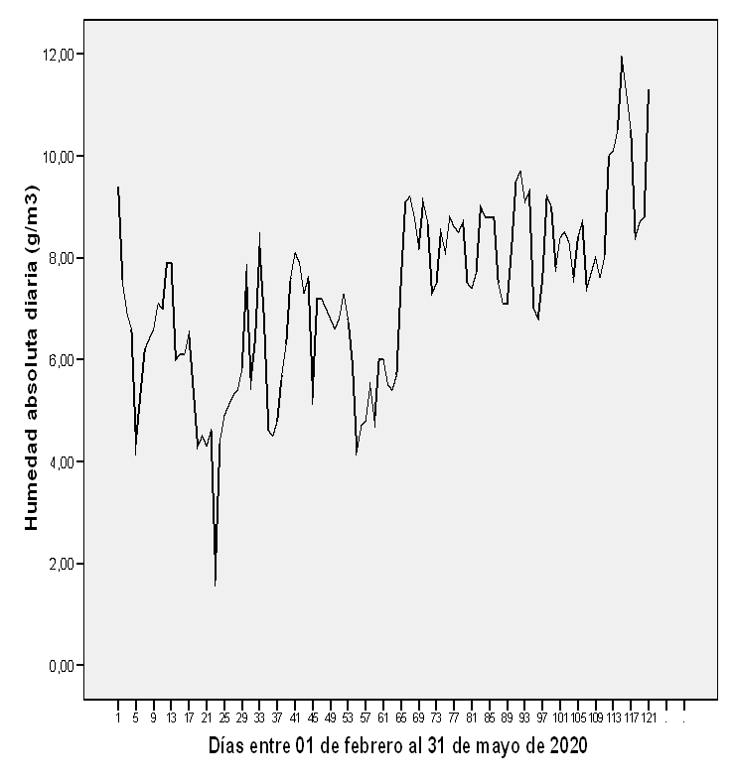
Influencia de las Variables Meteorológicas y de Contaminación Atmosférica en la incidencia y propagación de la enfermedad COVID-19 en Madrid
Los datos de contaminación atmosférica química los constituyen los valores medios diarios de las concentraciones de las estaciones ubicadas en las diferentes provincias analizadas. Estos datos han sido proporcionados por MITECO.
Estos valores constituyen el valor medio de las observaciones correspondientes a las estaciones de AEMET

Slide 16
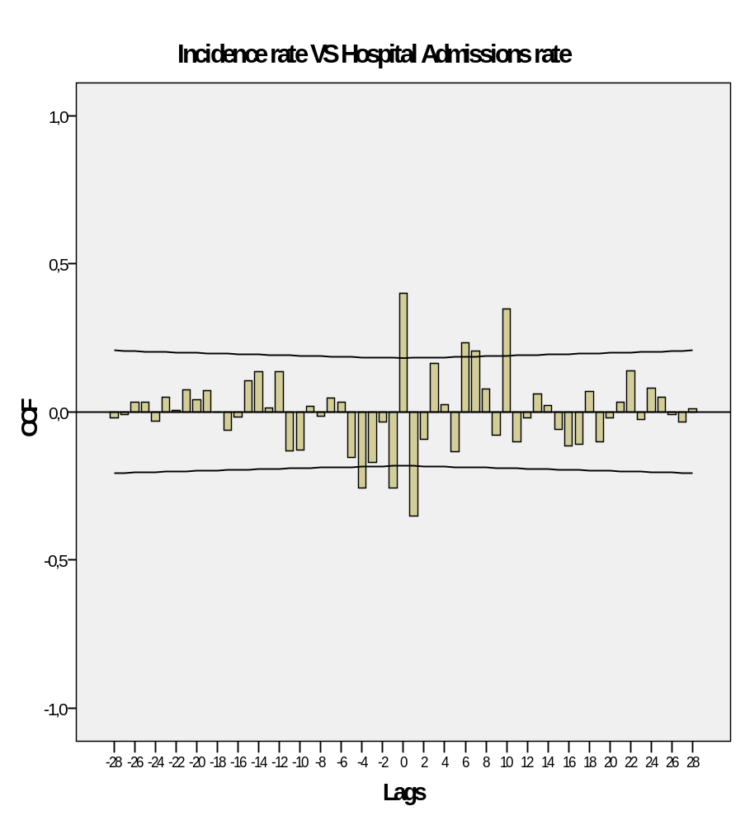
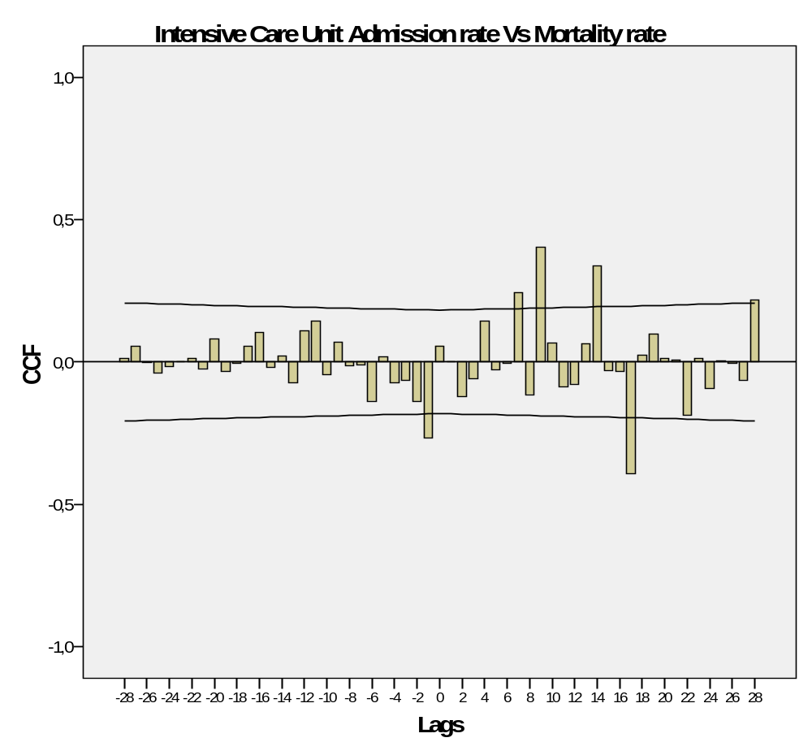
Influencia de las Variables Meteorológicas y de Contaminación Atmosférica en la incidencia y propagación de la enfermedad COVID-19 en Madrid

Slide 17
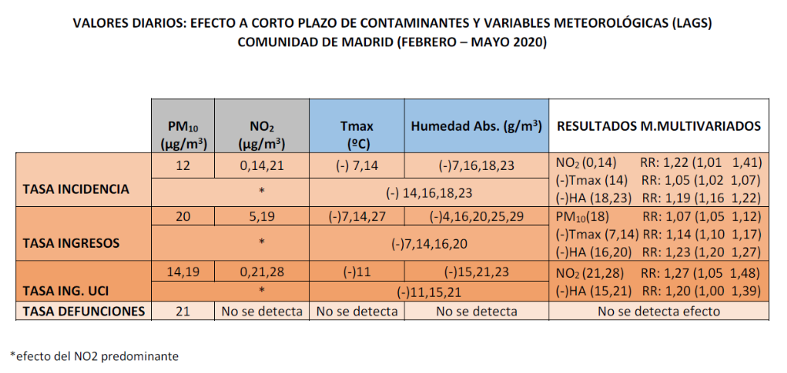
Influencia de las Variables Meteorológicas y de Contaminación Atmosférica en la incidencia y propagación de la enfermedad COVID-19 en Madrid

Slide 18
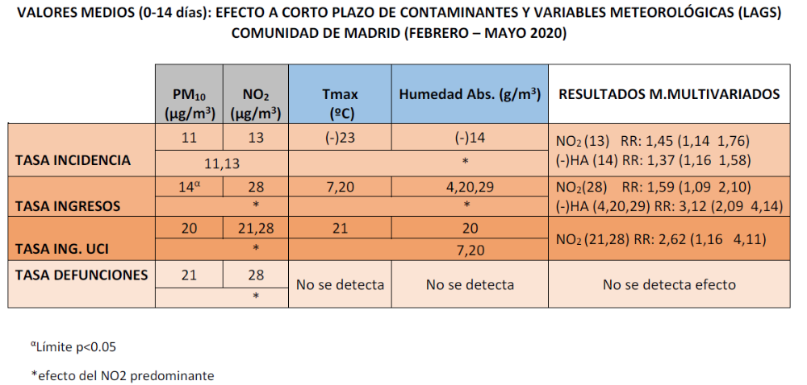
Influencia de las Variables Meteorológicas y de Contaminación Atmosférica en la incidencia y propagación de la enfermedad COVID-19 en Madrid

Slide 19
Conclusiones
Los factores ambientales analizados influyen en la transmisión y gravedad de la COVID-19 pero en menor magnitud que las medidas de salud pública.
Var. Meteorológicas: No hay consenso. Temperaturas y humedades altas parecen atenuar la transmisión.
Cont. Atmosférica: Los resultados apuntan a que su papel agrava la enfermedad y aumenta la incidencia. Dudas respecto a la hipótesis del transporte aéreo.
Temperaturas y humedades altas se asocian con menor incidencia y gravedad de la enfermedad en el periodo de estudio, siendo especialmente importante el papel de la HA en Madrid.
Tanto las concentraciones de PM₁₀ como las de NO₂ influyen en la incidencia y en la gravedad de la enfermedad, siendo especialmente importante el papel del NO2, en especial en las concentraciones promedio (0 a 14 días) frente a los valores diarios en Madrid.

Slide 20
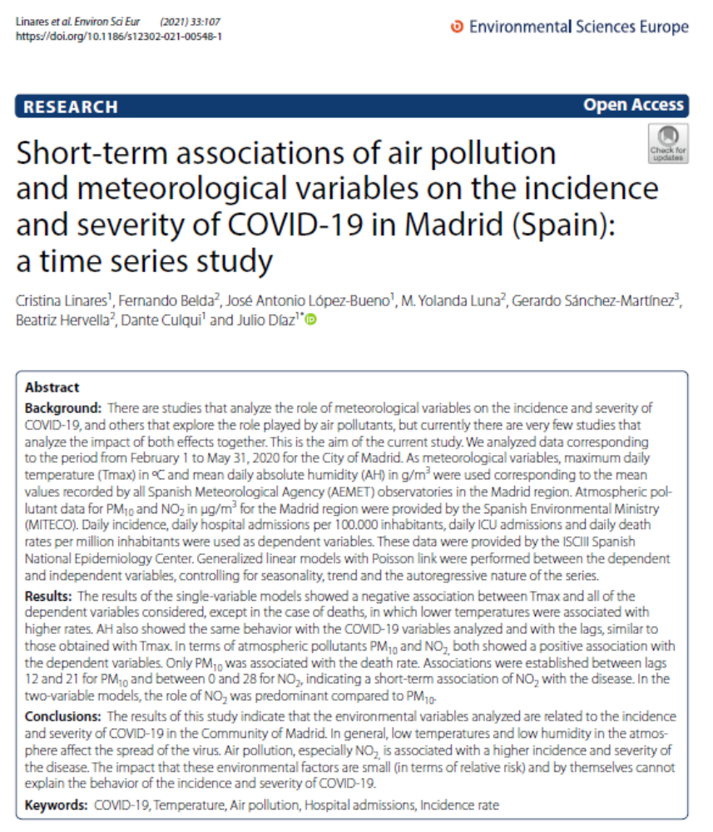

Slide 21
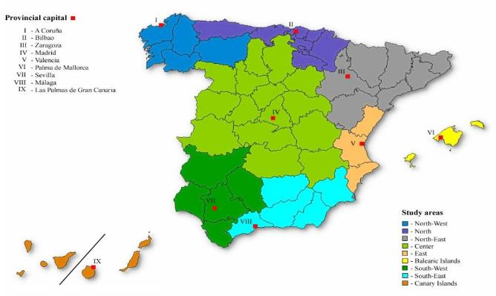
¿Influyen las intrusiones del polvo del Sahara en la incidencia y gravedad de la COVID-19 en España?
Tasa de incidencia de COVID-19 por cada millón hab.
Tasa de ingresos hospitalarios urgentes por COVID-19 por cada millón hab.
Datos meteorológicos (AEMET):
Valores diarios de temperatura máxima (ºC)
Humedad absoluta media diaria (g/m³)
Datos de contaminación atmosférica química (MITECO):
Valores medios diarios de las concentraciones de PM₁₀ y NO₂ (μg/m³) obtenidos como media de los valores medidos en las estaciones ubicadas en las diferentes provincias analizadas.
La clasificación de los días con intrusión de polvo del Sahara se ha determinado a partir de la información suministrada por el MITECO. Según la metodología del MITECO, España se divide en nueve áreas denominadas: North, North-East, North-West, Centre, South-East, South-West, East, Canary Islands y Balearic Islands

Slide 22
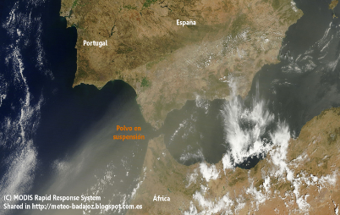
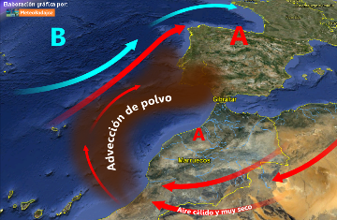
¿Influyen las intrusiones del polvo del Sahara en la incidencia y gravedad de la COVID-19 en España?
Estudios toxicológicos muestran que elementos presentes en el polvo de Sáhara (Sílice, Al y otros) causan inflamación de bronquios y pulmones debido a la hiperproducción de citoquinas presente en la mayoría de pacientes afectados gravemente por Covid-19.
La entrada de polvo de Sahara podría ser un factor coadyuvante de este proceso biológico.

Slide 23
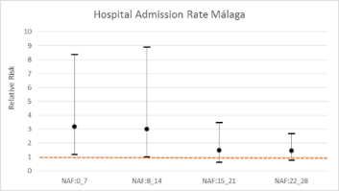
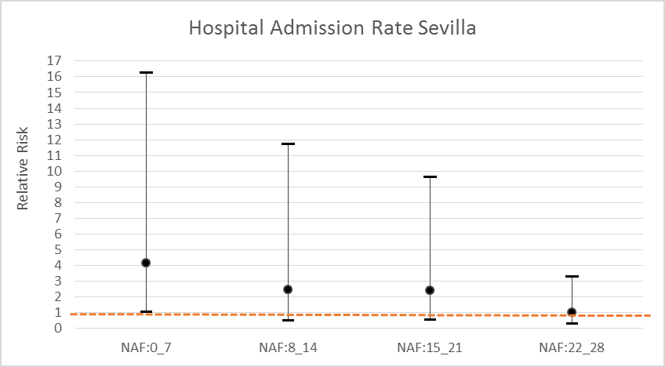
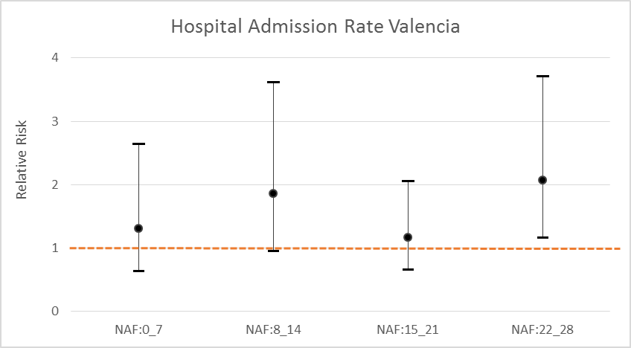
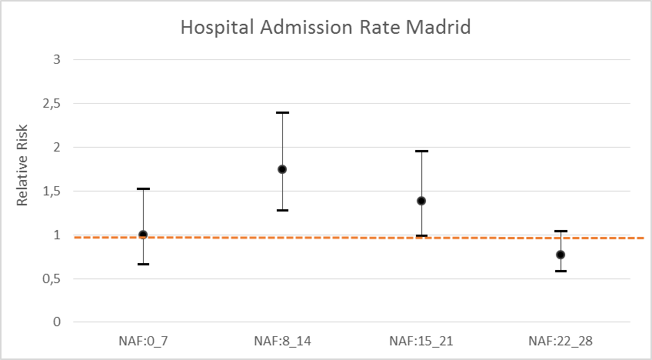
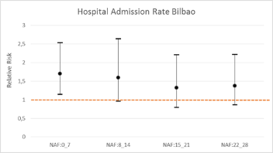
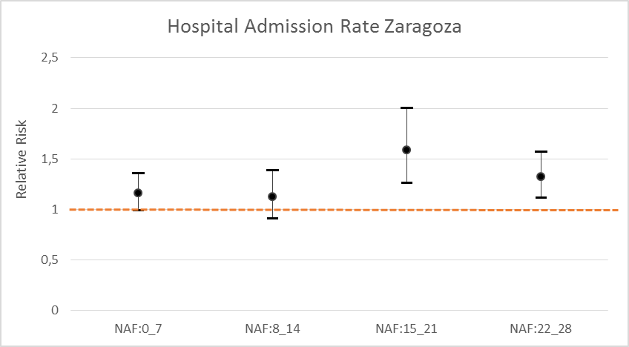
¿Influyen las intrusiones del polvo del Sahara en la incidencia y gravedad de la COVID-19 en España?
Riesgos Relativos obtenidos para la Tasa de Ingresos hospitalarios de Covid-19 para los diferentes lags correspondientes a la intrusión de polvo sahariano
NAF:0_7, corresponde al valor medio de los 7 primeros días de advección de polvo del Sahara. NAF:8_14, corresponde al valor medio del intervalo de 8 a 14 días después de la advección de polvo del Sahara. NAF:15_21 corresponde al valor medio del intervalo de 15 a 21 días después

Slide 24
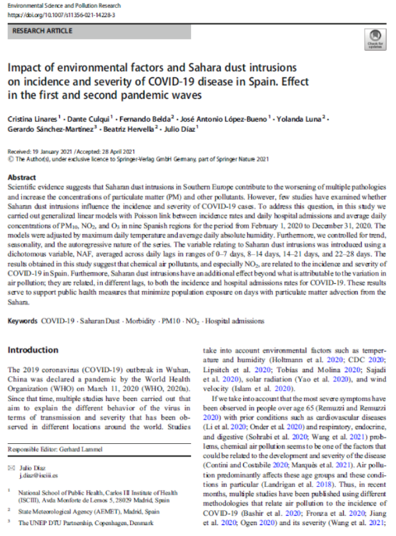
Conclusiones
Intrusiones de polvo sahariano
Representan un riesgo adicional frente a las situaciones sin este fenómeno.

Slide 25
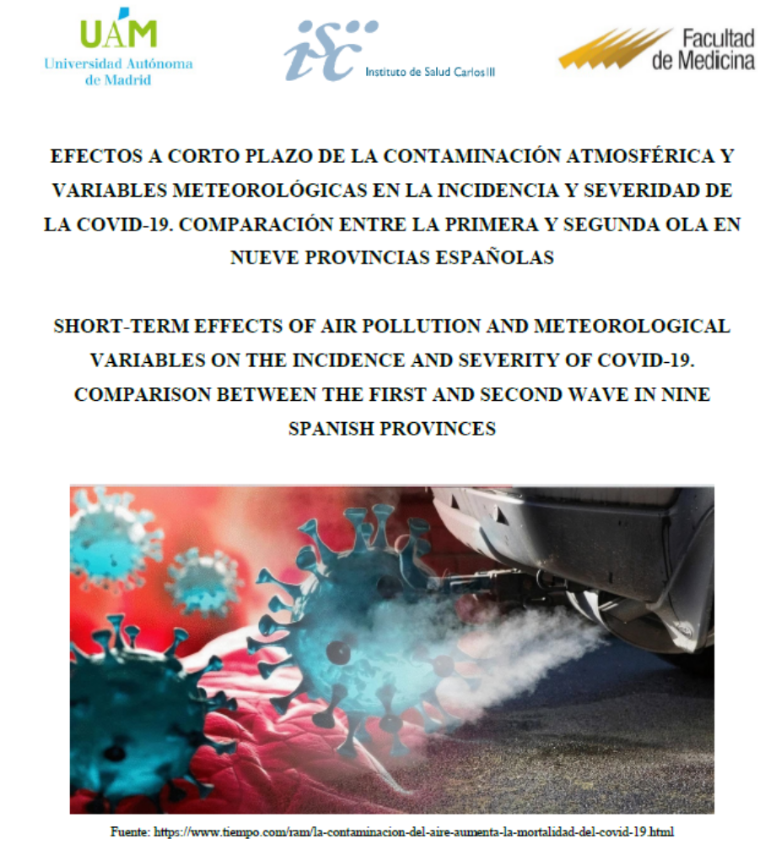
El objetivo del este trabajo es la comprobación de la existencia de asociación a corto plazo entre los contaminantes ambientales y las variables meteorológicas con la incidencia y severidad de la COVID-19 en nueve provincias españolas en la primera y en la segunda ola.

Slide 26

Estudio ecológico longitudinal retrospectivo de series temporales.
Población de estudio: España, de la que se toma una muestra de 9 provincias en función de las áreas geográficas en las que está dividido el país según el Ministerio para la Transición Ecológica y el Reto Demográfico (MITECO).
Criterios de inclusión y exclusión:
  Criterio de inclusión: aquellas provincias de las que se dispone de información de contaminantes atmosféricos y las variables meteorológicas.
  Criterio de exclusión: aquellas provincias de las que no se disponen de datos para los contaminantes atmosféricos y las variables meteorológicas.
Periodo de tiempo considerado:
  Primera ola: desde el 1 de febrero al 31 de mayo de 2020.
  Segunda ola: desde el 1 de junio al 30 de noviembre de 2020.

Slide 27
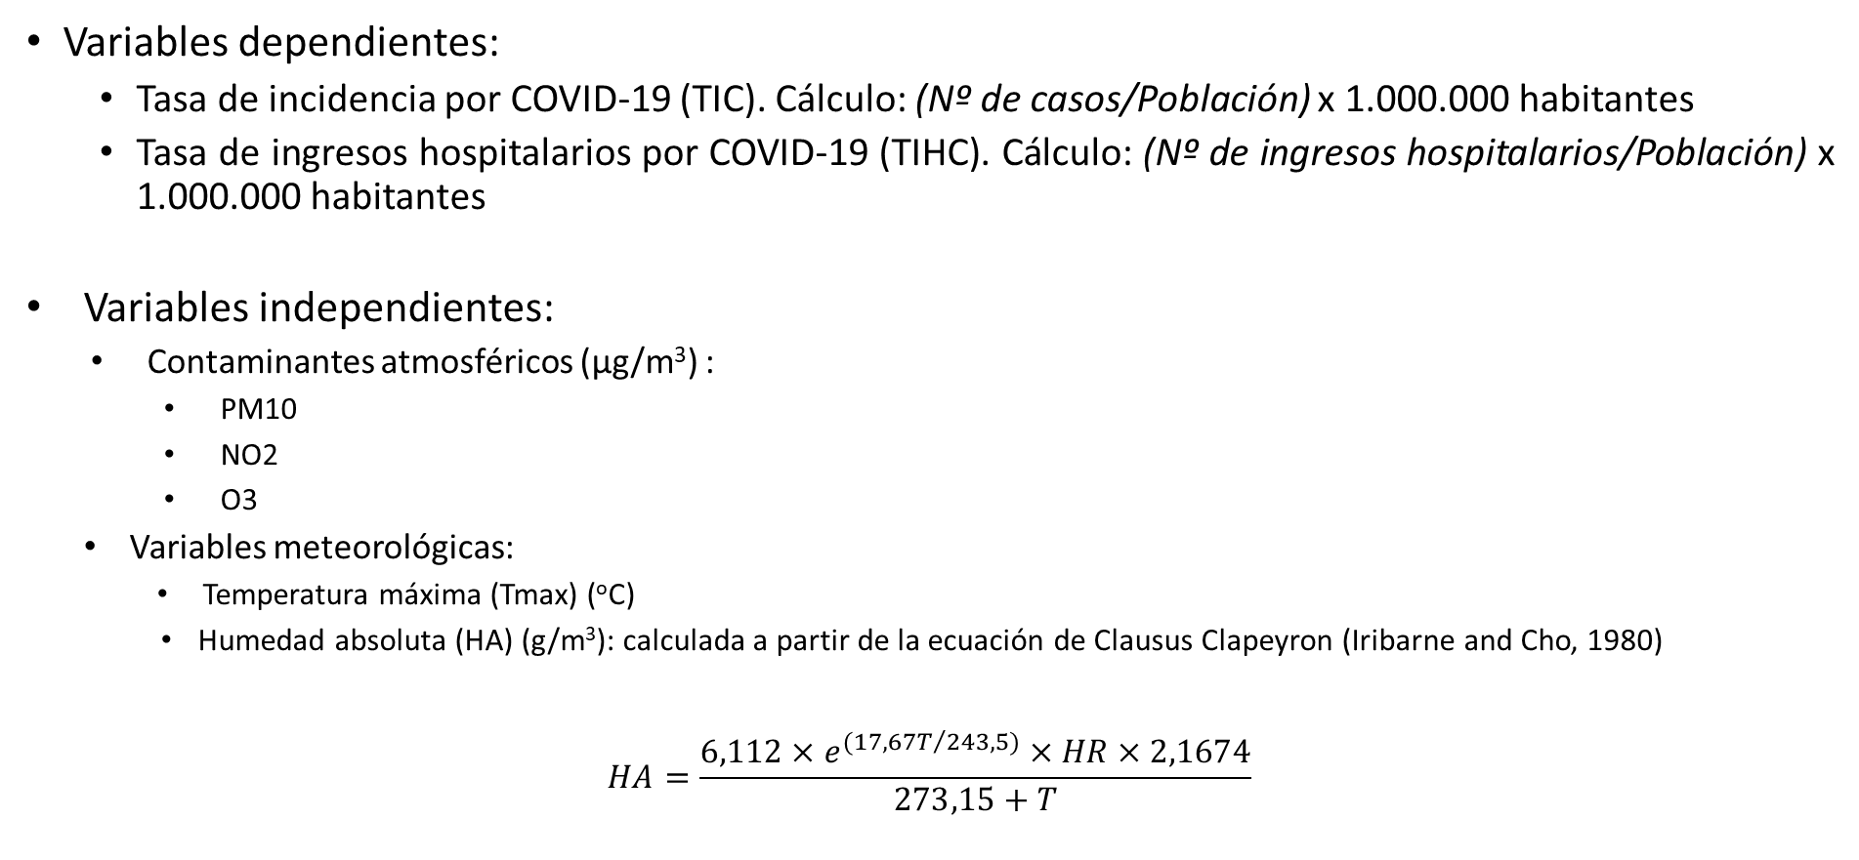
VARIABLES DEPENDIENTES E INDEPENDIENTES
Variables dependientes:
  Tasa de incidencia por COVID-19 (TIC). Cálculo: (Nº de casos/Población) x 1.000.000 habitantes
  Tasa de ingresos hospitalarios por COVID-19 (TIHC). Cálculo: (Nº de ingresos hospitalarios/Población) x 1.000.000 habitantes
  Variables independientes:
    Contaminantes atmosféricos (µg/m³) :
      PM10
      NO2
      O3
      Variables meteorológicas:
        Temperatura máxima (Tmax) (ºC)
  Humedad absoluta (HA) (g/m³): calculada a partir de la ecuación de Clausus Clapeyron (Iribarne and Cho, 1980)
$$HA=\frac{6,112×e^{({17,67T}/{243,5})}×HR×2,1674}{273,15+T}$$

Slide 31
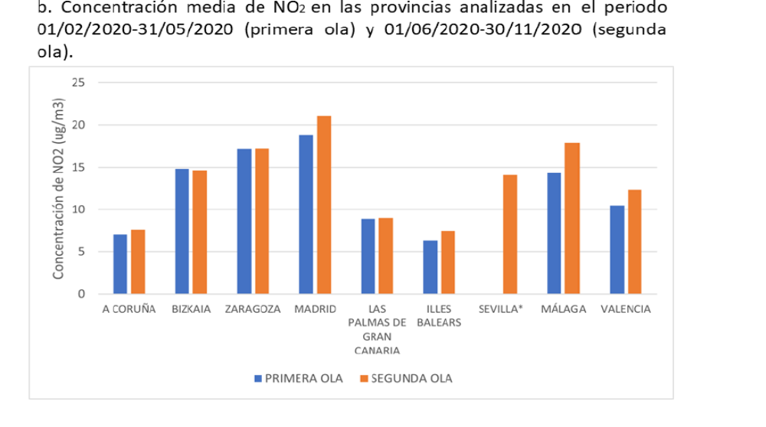

Slide 32
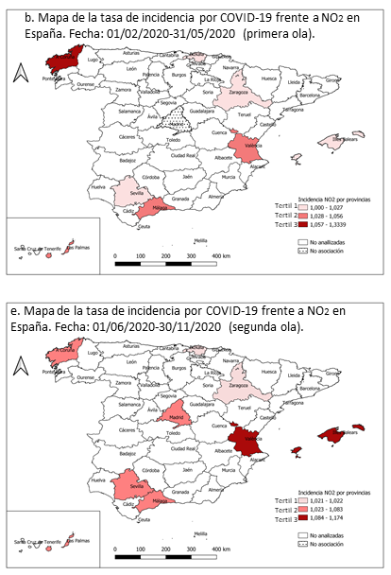
Resultados NO2 y tasa de incidencia por COVID
Madrid debería estar en rojo oscuro.
Se encontraron asociaciones estadísticamente significativas en las 9 provincias analizadas en la primera ola y también en las 9 en la segunda ola.
En 4 de las provincias el RR no varió; en 3 aumentó y en 2 (A Coruña y Madrid) disminuyó

Slide 33
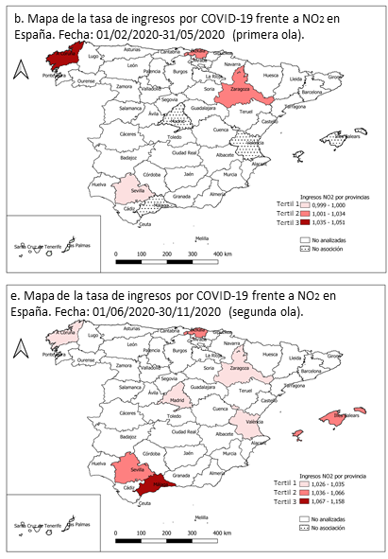
Resultados NO2 y tasa de ingresos hospitalarios por COVID
Durante la primera ola hay asociación solo en 4 de las 9 povincias, en la segunda en 8.
Aumenta el efecto en 5 de las provincias, disminuye en 2 (A Coruña y Zaragoza) y no varía en 1 (las Palmas)
Notes:
Entre el NO₂ y la TIC se asociaron un 89% de las provincias en la primera ola mientras que en la segunda se incrementó hasta el 100%
Entre el NO₂ y la TIHC se asociaron un 44% de las provincias en la primera ola mientras que en la segunda este porcentaje ascendió al 89%
Mapas 1b y 1e: incremento de la asociación entre NO2 y TIC en ambas olas. El valor máximo de RR de asociación entre el NO₂ y la TIHC fue de 1,339 (IC 95% 1,01-1,79) en la primera ola y de 1,174 (IC 95% 1,01-1,34)
Mapas 3b y 3e: aumento importante de la asociación entre NO₂ y la TIHC entre la primera y segunda ola. El RR de asociación entre el NO₂ y la TIHC fue de 1,051 (IC 95% 1,02-1,08) para la primera ola y de 1,158 (IC 95% 1,00-1,31)

Slide 34
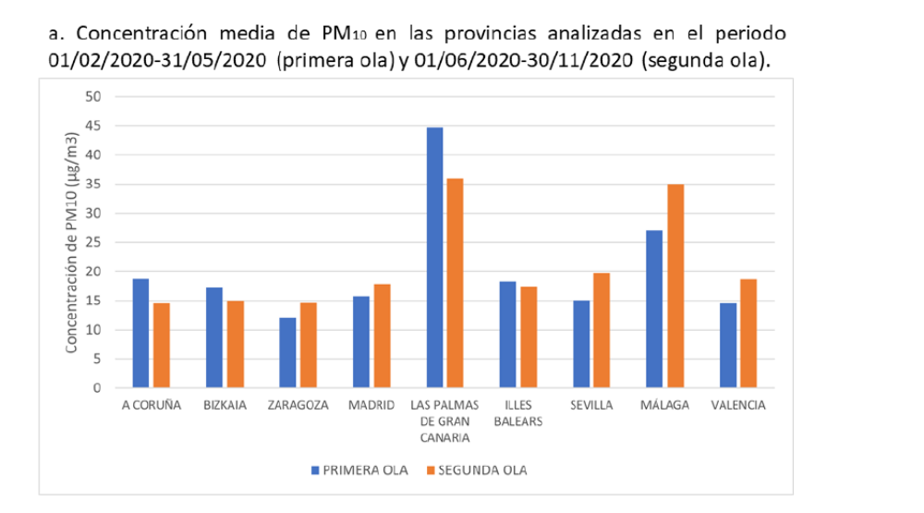

Slide 35
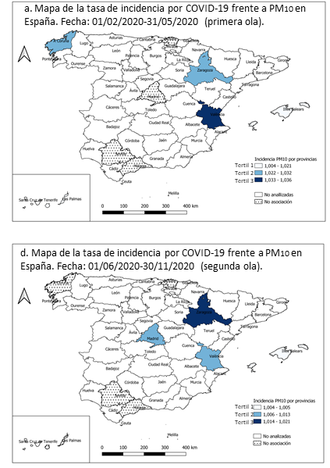
Resultados PM10 y tasa de incidencia por COVID
Se encontraron asociaciones estadísticamente significativas en 4 de las 9 provincias analizadas en la primera ola y también en 4 en la segunda ola.
En 5 de las provincias el RR no varió; en 2 aumentó (Madrid y Zaragoza) y en 2 (A Coruña y Valencia) disminuyó
Notes:
Mapas 1a y 1c: disminución de la asociación entre PM₁₀ y TIC entre la primera y segunda olas. Máximo valor de RR de asociación 1,036 (IC 95% 1,00-1,07) en la primera ola y 1,021 (IC 95% 1,00-1,04) en la segunda
Mapas 3a y 3c: misma asociación entre TIHC y PM₁₀ para ambas olas. Máximo valor de RR de asociación entre PM₁₀ y TIHC 1,030 (IC 95% 1,00-1,05) para la primera ola y 1,022 (IC 95% 1,00-1,04) en la segunda

Slide 36
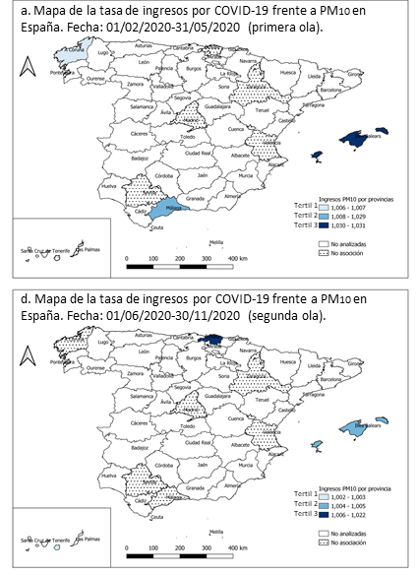
Resultados PM10 y tasa de ingresos hospitalarios por COVID
Se identificaron asociaciones significativas en 3 de las provincias para la primera y segunda ola.
El impacto disminuyó en las 3 provincias anteriores y aumentó en 2 (Vizcaya y Las Palmas)

Slide 37
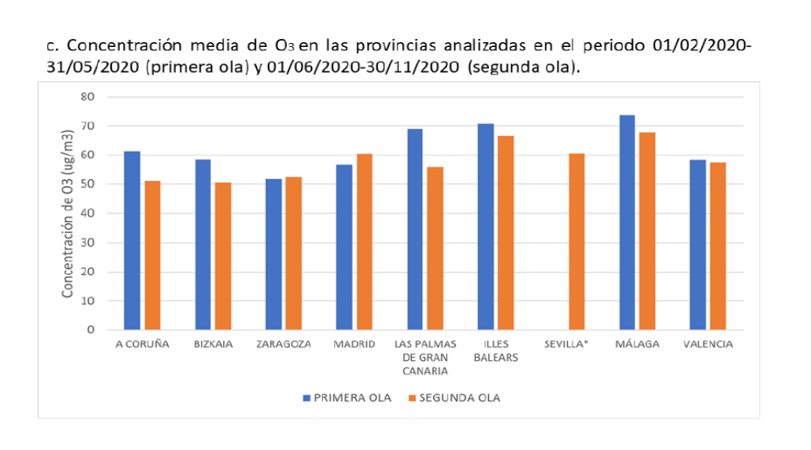

Slide 38
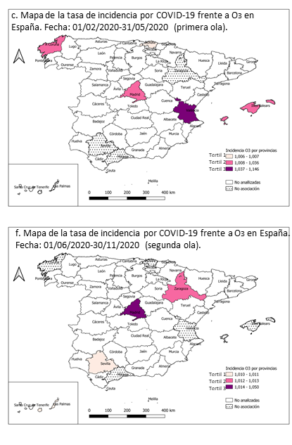
Resultados O₃ y tasa de incidencia por COVID
Durante la primera ola se encontraron 5 asociaciones estadísticamente significativas y solo 3 en la segunda.
Aumenta el RR en Madrid, Sevilla y Zaragoza y disminuye en A Coruña, Valencia y Baleares.
Notes:
Entre en O₃ y la TIC se encontraron asociaciones en el 56% de las provincias en la primera ola y en el 44% en la segunda ola
Entre el O₃ y la TIHC se identificaron asociaciones significativas en el 56% de las provincias para ambas olas
Mapas 1c y 1f: descenso de la asociación entre ambas olas. El máximo valor de RR asociado entre TIC y O₃ fue de 1,146 (IC 95% 1,00-1,28) en la primera ola y de 1,050 (IC 95% 1,00-1,10)
Mapas 3c y 3f: mismo nº de provincias asociadas entre el O₃ y la TIHC. El valor superior de RR asociado entre O₃ y TIHC fue de 1,065 (IC 95% 1,01-1,12) para la primera ola y de 1,031 (IC 95% 1,00-1,06)

Slide 39
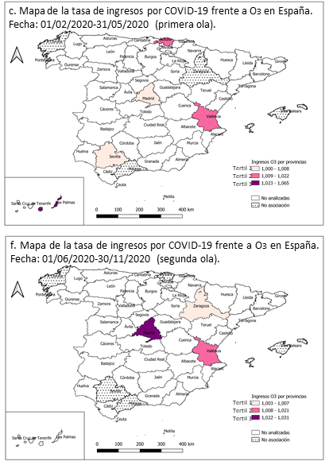
Resultados O₃ y tasa de ingresos hsopitalarios por COVID
Se asociaron significativamente 5 provincias en la primera ola y 4 en la segunda.
Solo Madrid mostró un aumento en su RR entre la primera y la segunda ola y disminuyó en Vitoria, Las Palmas y Sevilla.

Slide 40
La conclusión principal de este estudio es la confirmación del papel principal en relación al resto de contaminantes y variables atmosféricas que juega el NO₂ en la transmisión y gravedad de la COVID-19, tanto en la primera ola como en la segunda.
Los contaminantes atmosféricos y las variables meteorológicas juegan un rol modulador en la incidencia y severidad de la COVID, pudiendo influenciarlas limitadamente.
Condiciones muy diferentes en las tasa de incidencia e ingresos en ambas olas por lo que es difícil extraer conclusiones sobre en cuál de ellas fue mayor el efecto.
No se han encontrado puntos calientes (hotspots) en la distribución de las tasas de incidencia e ingresos y los contaminantes ambientales y variables meteorológicas

Slide 41
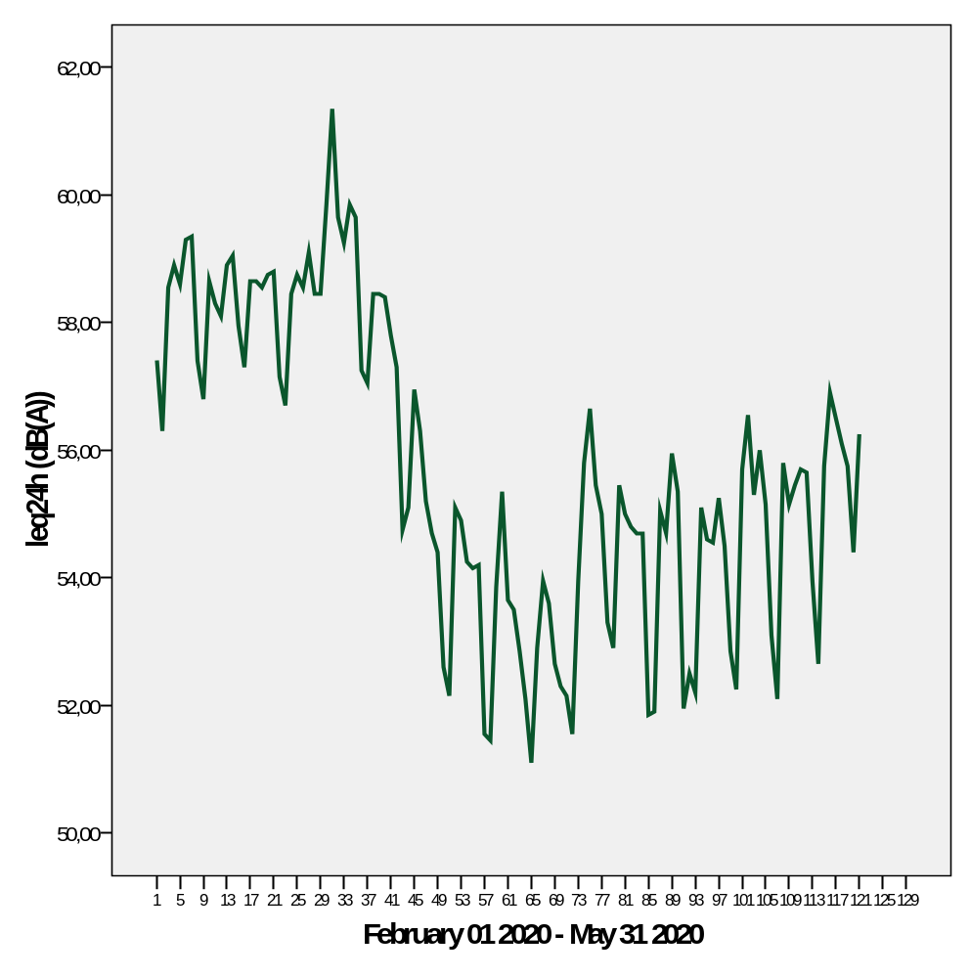
¿Influye la exposición a ruido ambiental en la incidencia y gravedad de la COVID-19?
Los datos de ruido se refieren a los valores promedio en 24 h (Leq24h) en dB(A) obtenidos a partir de la información obtenida de dos fuentes :
La red de monitorizado de ruido del Ayuntamiento de Madrid, compuesta por un total de 30 estaciones operativas.
La red de monitorizado de ruido de la Agencia Española de Navegación Aérea (AENA), compuesta por un total de 22 estaciones distribuidas por diferentes municipios de la Comunidad de Madrid.
Cada elemento de la serie de datos consiste en el promedio aritmético de los indicadores obtenidos para las 52 estaciones de monitorizado, quedando caracterizado el ruido total, sin separación de fuentes sonoras.

Slide 42
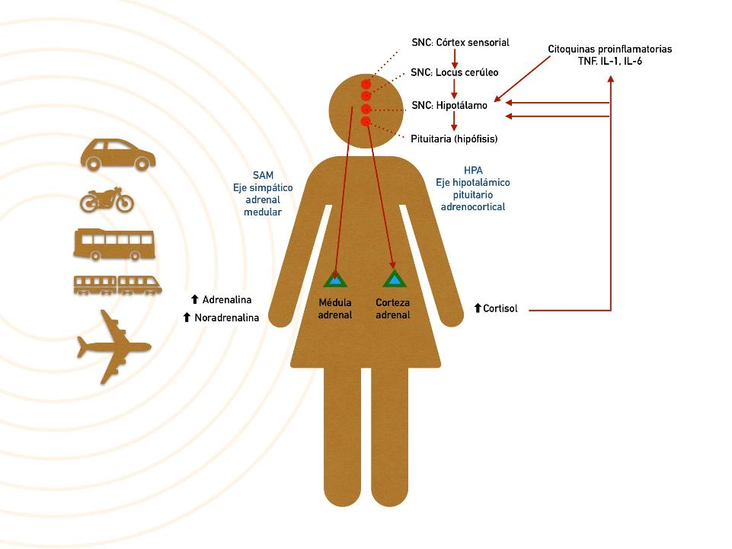

Slide 43
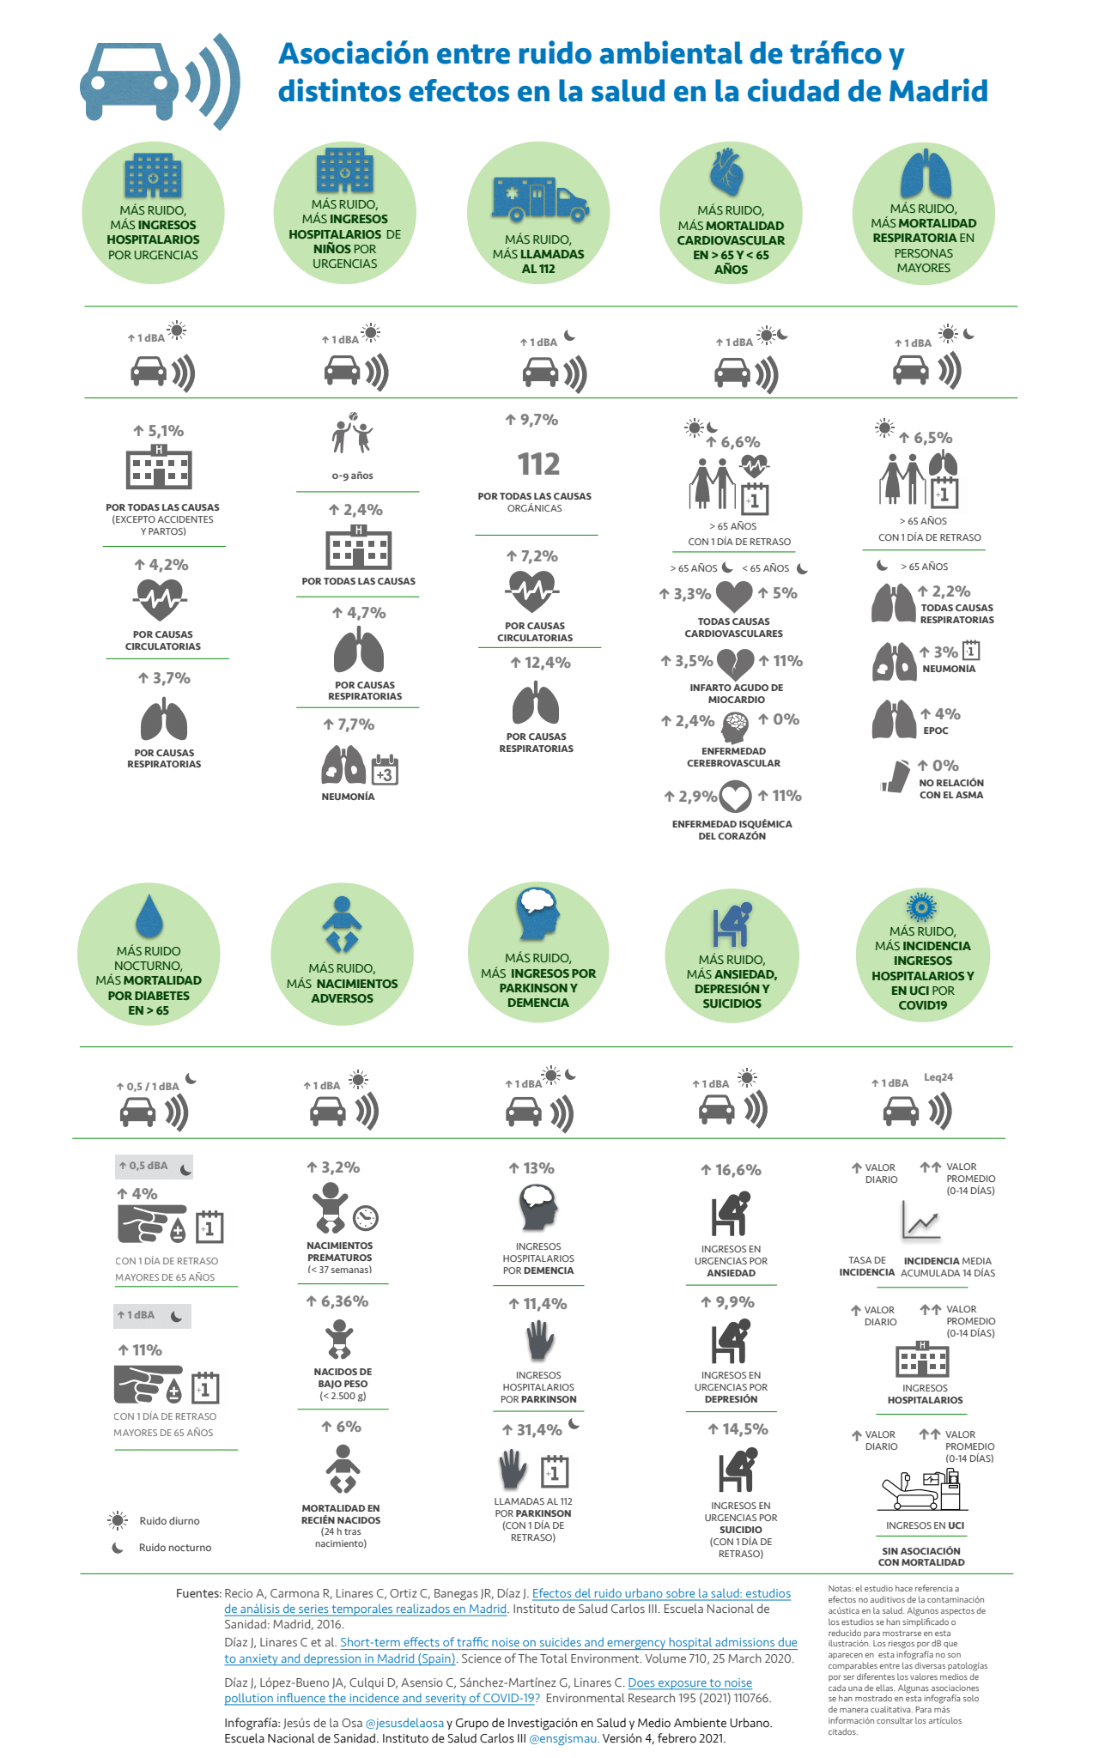

Slide 44
¿Influye la exposición a ruido ambiental en la incidencia y gravedad de la COVID-19?
 | DAILY VALUES | AVERAGED VALUES (0-14 DAYS)
Incidence rate | Leq24 (7) RR: 1.24 (1.18 1.30) Leq24 (10) RR: 1.07 (1.03 1.13) | Leq24 (7) RR: 1.29 (1.11 1.50) PM₁₀ (11) RR: 1.33 (1.03 1.73) NO₂ (13) RR: 1,45 (1,14 1,76)
Accumulate incidence average in 14 days | Leq24 (17) RR: 1.01 (1.00 1.02) PM₁₀ (25) RR: 1.01 (1.00 1.01) PM₁₀ (28) RR: 1.01 (1.00 1.01) | Leq24 (11) RR: 1.28 (1.20 1.36) PM₁₀ (15) RR: 1.09 (1.06 1.12)
Hospital Admissions rate | Leq24 (17) RR: 1.07 (1.00 1.02) NO₂ (5) RR: 1.12 (1.01 1.24) | Leq24 (12) RR: 1.22 (1.01 1.48) PM₁₀ (14) RR: 1.56 (1.06 2.20)
Intensive Care Unit Admissions rate | Leq24 (22) RR: 1.13 (1.04 1.22) NO₂ (28) RR: 1.12 (1.02 1.22) | Leq24 (12) RR: 1.73 (1.38 2.19) NO₂ (21) RR: 1.43 (1.08 1.89)

Slide 45

Conclusiones
Niveles de ruido Leq24h
Se asocian de forma estadísticamente significativa (p<0,05) con todas las variables de Covid-19 analizadas excepto con la mortalidad diaria.
Es el único contaminante atmosférico que presenta ese comportamiento.

Slide 46



GRACIAS POR SU ATENCIÓN
clinares@isciii.es j.diaz@isciii.es
@ensgismau

